Slide 1
龙鼓舞乐
第一单元

Slide 2
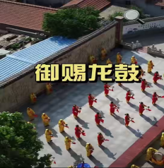
我们的“漆园龙鼓”

Slide 3
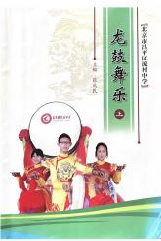
目录
第一单元 三锅子
第1课 漆园古风 P02
第2课 乡韵乡情 P06
第3课 三锅子 P11

Slide 4
第一单元 三锅子

Slide 5
第1课 漆园古风
01

Slide 6
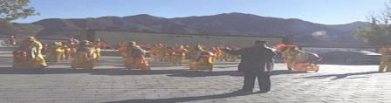
漆园龙鼓史
明代初期，北京西北青山间诞生了郄窑村，因郄姓人家以建窑烧炭为业而得名。明成祖朱棣迁都北京、营建紫禁城时，在京城西北选定皇陵地址，为保护风水，陵寝周边严禁砍伐树木。距此不远的郄窑村无法再伐木烧炭，村民便转以耕田种地为生。到了明代中叶，村南开始大面积种植漆树，这种落叶乔木生长迅速，可高达二十多米，百亩漆林蔚然成荫，过往行人常驻足观赏，“漆园”之名也由此取代郄窑，沿用至今。
漆园村百姓以农耕为生计，农忙时家家户户辛勤劳作，而深秋至严冬的农闲时节，乡村生活寂寥单调。为增添热闹气息，村民因鼓乐在民间婚丧嫁娶、节庆祭祀中应用广泛，便组建起自己的鼓队。他们在“咚咚哐啷”的节奏中抒发喜怒哀乐，逐渐创作出独特的鼓乐形式“锅子鼓”。淳朴的乡村里，这铿锵的鼓点年复一年、一代又一代地传承，成为漆园村民日常生活中最富声情与记忆的文化符号。

Slide 7
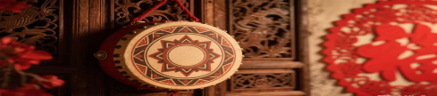
曲目赏析
《三锅子》是漆园龙鼓基础曲目，含起鼓、煞鼓，由鼓、鸳鸯钹、铛子合奏。
敲龙鼓时，槌击鼓心“通通通”、鼓边“笃”；鸳鸯钹单击边“丁”、对击“括”；铛子敲击声清脆。起鼓节奏慢，“通—通—通”三声鼓响，配铛子修饰，第三声时鸳鸯钹“括”声加入。之后节奏加快，鼓声统领，鸳鸯钹演奏复杂，“滴溜溜”动作（右手转钹、左手摩擦）具观赏性，因对击三次（打锅子 ），得名《三锅子》 。

Slide 8
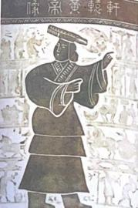
鼓钹文化
黄帝制鼓有神话传说：炎黄争胜，炎帝败后，其裔蚩尤兴兵复仇，他铜头铁额、能吞石飞行，黄帝难胜。
九天玄女告知黄帝，东海流波山有神兽“夔”，状如牛、苍身无角单脚，出入水会风雨，吼声如雷。黄帝取夔皮制鼓、骨头为槌，鼓声传五百里，八十面鼓齐响传三千八百里。连击九次，蚩尤战败，黄帝于青丘杀之。
胜后黄帝作《槖鼓之曲》，含十章，借名字可感其再现黄蚩大战、激越震天的气势，虽演奏法失传，仍留震撼想象 。
黄帝像

Slide 9
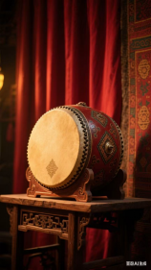
认知深化
关于鼓这种乐器的产生，并不只有黄帝制鼓这一种说法。请你通过网络查询或者阅读与中国鼓文化有关的书籍，了解关于鼓的产生的其他说法，请你讲给同学们听听，并说一说你对于中国鼓增加了哪些认识。

Slide 10
第2课 乡韵乡情
02

Slide 11
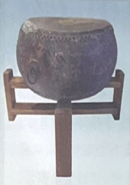
鼓声传精神
鼓在中国大地流传广，不同地域鼓有不同形制、打法与表演形式，成为乡人生活印记。
漆园龙鼓传承四百余年，是当地文化象征。对游子而言，龙鼓是故乡情感寄托，是联结故土与游子的文化纽带；对故乡人来说，龙鼓是生活一部分，承载传承文化的使命。
龙鼓文化是漆园、流村的文化标志，愿融入生活，让人们明晰自身根源，无论去向何方，龙鼓都是标识。
龙鼓

Slide 12
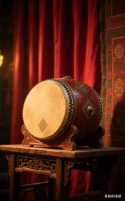
龙鼓学习记
当你最初看到龙鼓时，是将它视为普普通通的鼓，还是知道它是一面属于乡里乡亲的、有着悠久历史的鼓呢？你认为除了学到一种鼓乐演奏之外，我们还可以从中学习到什么？龙鼓作为我们本土文化的代表，一定会在大家的成长中留下印记，这种印记可以给我们带来怎样的影响呢？

Slide 13
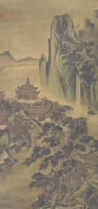
鼓钹文化
登楼赋
[东汉] 王粲
登兹楼以四望兮，聊暇日以销忧。览斯宇之所处兮，实显敞而寡仇。挟清漳之通浦兮，倚曲沮（jū）之长洲。背坟衍之广陆兮，临皋隰（xí）之沃流。北弥陶牧，西接昭丘。华实蔽野，黍稷盈畴。虽信美而非吾土兮，曾何足以少留！
遭纷浊而迁逝兮，漫逾纪以迄今。情眷眷而怀归兮，孰忧思之可任？凭轩槛以遥望兮，向北风而开襟。平原远而极目兮，蔽荆山之高岑。路逶迤而修迥兮，川既漾而济深。悲旧乡之壅隔兮，涕横坠而弗禁。昔尼父之在陈兮，有“归欤”之叹音。钟仪幽而楚奏兮，庄舄（xì）显而越吟。人情同於怀土兮，岂穷达而异心！
惟日月之逾迈兮，俟河清其未极。冀王道之一平兮，假高衢（qú）而骋力。惧匏（páo）瓜之徒悬兮，畏井渫（xiè）之莫食。步栖迟以徙倚兮，白日忽其将匿。风萧瑟而并兴兮，天惨惨而无色。兽狂顾以求群兮，鸟相鸣而举翼，原野阒（qù）其无人兮，征夫行而未息。心凄怆以感发兮，意忉怛（dāo dá）而憯（cǎn）恻。循阶除而下降兮，气交愤於胸臆。夜参半而不寐兮，怅盘桓以反侧。
明
仇
英
江
山
无
限
图

Slide 14
大意
登上这座楼向四周眺望，姑且借今日来消解忧愁。我打量这座楼宇所处的地方，确实宽阔敞亮，很多建筑都难以和它相比。傍依在清澈的漳水之畔，倚靠着弯弯曲曲沮水中长长的陆地。城楼北面是高阔、平坦的原野，南面是洼地与河流。向北一直到江陵郊外，那里有范蠡的墓地；向西到了当阳郊外，那里有楚昭王陵墓。无数的花果覆盖着原野，茂密的庄稼长满了田地。这里确实非常美丽，却不是我的故乡，又有什么值得我在此稍作停留呢？
明
仇
英
江
山
无
限
图

Slide 15
大意
我因为遭遇乱世，避乱荆州，到如今已经过去了十二年。心中充满思念，想要回到故乡去，谁能够担负得起这沉重的思念？倚着栏杆向远处张望，向着北风敞开了衣襟。北方的平原是那么辽远，我极目而望，然而荆山高耸，遮住了我的目光。归乡陆路曲折而漫长，水路幽深而难渡。满心伤悲，故乡与我就这样隔绝，眼泪止不住地坠落。过去，孔子在陈地绝粮，发出归去的悲叹；钟仪被幽囚在晋国，依旧弹奏楚国的乐曲；庄舄在楚国做了大官，病中仍然哼着越地的乡音。怀恋故土是人之常情，岂会因为境遇的穷达而有所不同！
明
仇
英
江
山
无
限
图

Slide 16
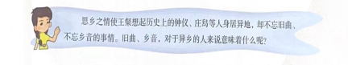
大意
时光流逝，不曾停歇，然而清明的世道却总也不能等到。我希望国家统一，政治安定，可以施展自己的才能和抱负。心中忧虑，害怕自己会像匏瓜一样只是空悬挂着，像淘干的水井一样没人来打水吃。我在城楼上徘徊逗留，不知不觉太阳就要落下去了。晚风吹过，树木摇动不止；天光暗淡，暮色沉沉。野兽张皇地回顾，寻找伙伴；鸟儿相互鸣叫，展翅飞翔。原野上寂静无人，只有出门在外的行人在匆匆赶路。我满心凄凉悲怆，感触很多，意绪悲哀感伤。于是沿着城楼的台阶走下来，胸中愤懑难平。直至夜半时分还不能入眠，翻来覆去，心中充满惆怅。
明
仇
英
江
山
无
限
图

Slide 17
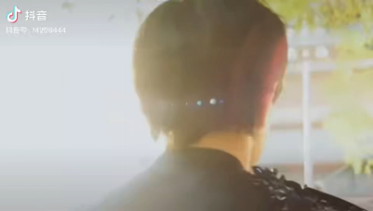
交流讨论
现在，我们年龄尚小，仍旧生活在故乡的怀抱中，并不完全了然故乡对于人生的意义。然而，我们却可以去感受故乡的一切，感受他人对于故乡的情感。
青年歌手赵雷是北京人，他的《家乡》这首歌，表达着他对这片土地的眷恋深情。观察这一片土地，观察这里的人群，选择一种你最喜欢的的事物，说一说你对它的认识。

Slide 18
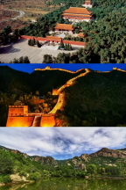

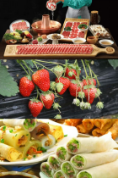
交流讨论
观察故乡的土地，观察这里的人群，选择一种你最喜欢的的事物，说一说你对它的认识。
土地
人群
事物

Slide 19
第3课 三锅子
03

Slide 20
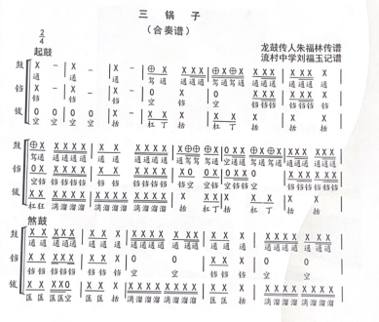
曲谱认知

Slide 21
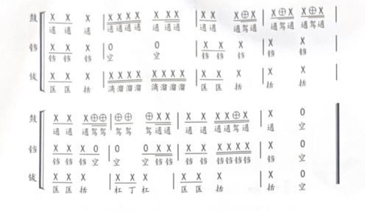
曲谱认知

Slide 22
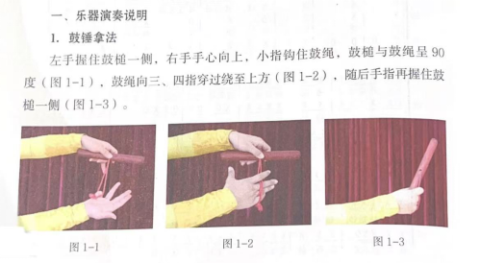
动作要领

Slide 23
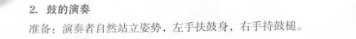
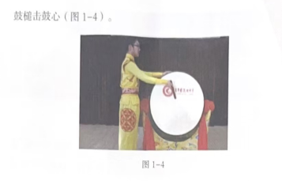
动作要领

Slide 24
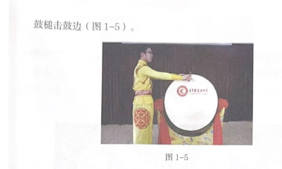
动作要领

Slide 25
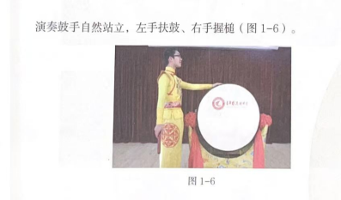
动作要领

Slide 26
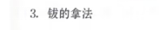
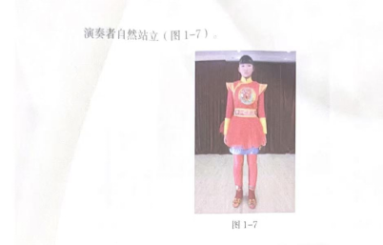
动作要领

Slide 27
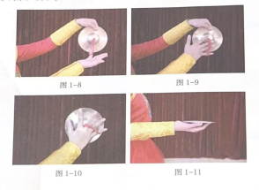
动作要领
右手钹:左手拇指与食指捏住右手钹堂部位(钹帽冲右)，钹呈竖直状右手手心向上于钹的下方与钹呈 90度，小指上钩钹绳(图1-8)，食指、中指穿过钹绳(图1-9)，绕至上方使钹帽至于手心(图1-10)，手心水平向上托钹(图1-11)。

Slide 28
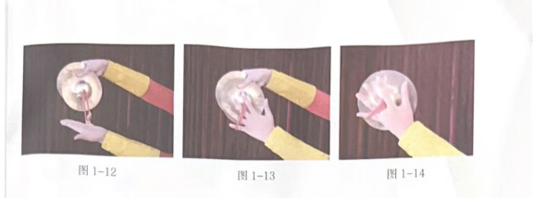
动作要领
左手钹:以与右手钹相同的方法拿左手钹。

Slide 29
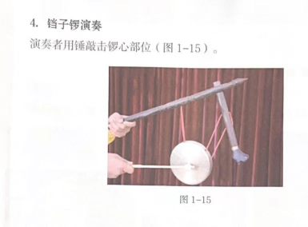
动作要领

Slide 30
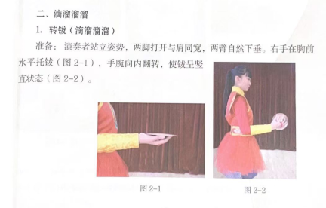
动作要领

Slide 31
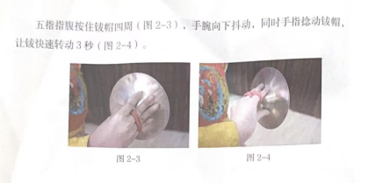
动作要领

Slide 32
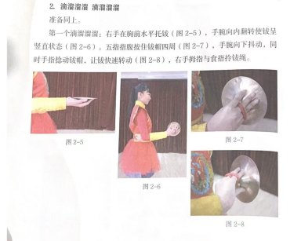
动作要领

Slide 33
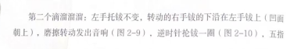
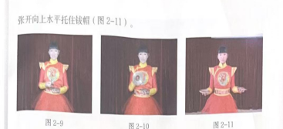
动作要领

Slide 34
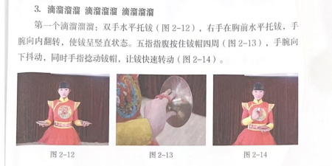
动作要领

Slide 35
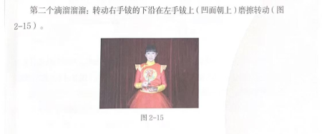
动作要领

Slide 36
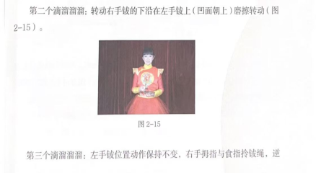
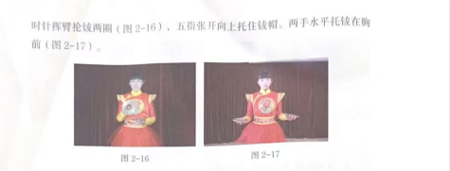
动作要领

Slide 37
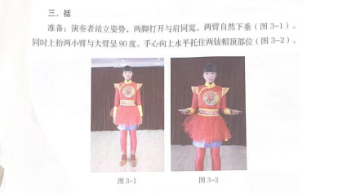
动作要领

Slide 38
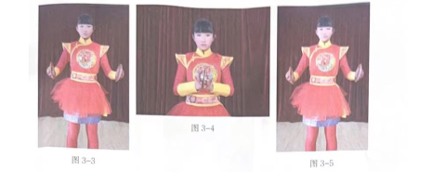
动作要领
双手手腕向内翻转使双钹呈竖直状态，双钹钹心相对，双臂向外各自打开70度，双臂自然弯曲(图3-3)，双手合拢在胸前对击(图3-4)，然后回位双臂向外打开 70度(图 3-5)。

Slide 39
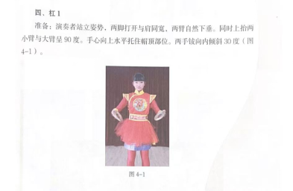
动作要领

Slide 40
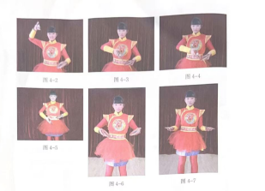
动作要领
两手拇指扣住钹的上沿，右手手臂上抬至眼前(图4-2)，右手钹的边沿向下滑击左手钹的边沿(图4-3、图4-4、图4-5)。右手钹回到胸前(倾斜30度)位置(图4-6)。双钹回位(图4-7)。

Slide 41
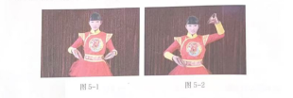
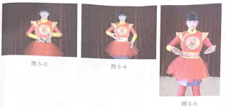
动作要领
五、丁
两手钹向内倾斜 30度(图5-1)，左手手臂上抬至眼前，右手钹右倾30度(图5-2)。左手钹的边沿向下滑击右手钹的边沿(图5-3、图5-4)。左手钹回到胸前(倾斜 30度)位置(图5-5)。

Slide 42
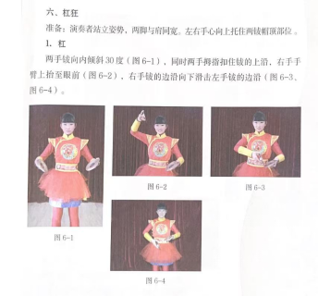
动作要领

Slide 43
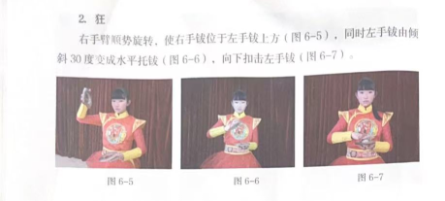
动作要领

Slide 44
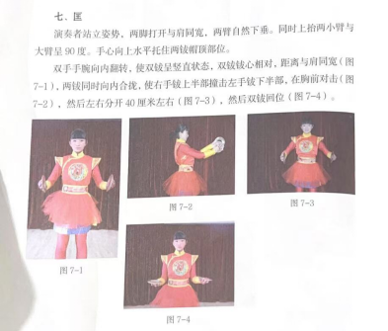
动作要领

Slide 45
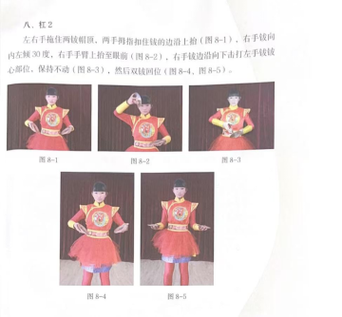
动作要领

Slide 46
本次课程结束！
THE END

